Slide 1
Hội nghị tập huấn nâng cao chất lượng thi tốt nghiệp THPT
Năm học 2022-2023
Môn: Địa lí
Hướng dẫn học sinh trả lời phần kĩ năng Atlat, Bảng số liệu, Biểu đồ
Báo cáo viên: Nguyễn Thị Nguyệt
Giáo viên Trường: THPT Quế Võ số 1

Slide 2
Hệ thống câu hỏi kĩ năng trong Đề minh họa THPT Môn Địa lí
19/40
câu kĩ năng
15 câu Át lát
2 câu Bảng số liệu
2 câu Biểu đồ

Slide 3
Hệ thống câu hỏi kĩ năng trong Đề minh họa THPT Môn Địa lí
19/40

Slide 4
I. kĩ thuật Trả lời các câu hỏi Át lát Địa lí
Là trợ thủ đắc lực
Là cuốn SGK Địa lí đặc biệt
Notes:
Atlat vẫn được coi là một cuốn sách giáo khoa Địa lý đặc biệt mà ở đó hệ thống lại các kiến thức bằng bản đồ. Nó được coi là trợ thủ đắc lực trong các bài thi Địa lý.

Slide 5
Cấu trúc
(Đề minh họa 2022-2023)
Chỉ cho biết tên trang
Nội dung kiến thức đa dạng
Không ghi số trang cụ thể
15 câu
Nhận biết

Slide 6
Quy tắc chung
Trong khai thác các câu hỏi Át lát Địa lí
Hiểu rõ cấu trúc của Atlat
Nắm rõ mối tương quan giữa các đối tượng
Đọc Atlat đúng trình tự
Khai thác biểu đồ có trong các bản đồ của Atlat

Slide 7
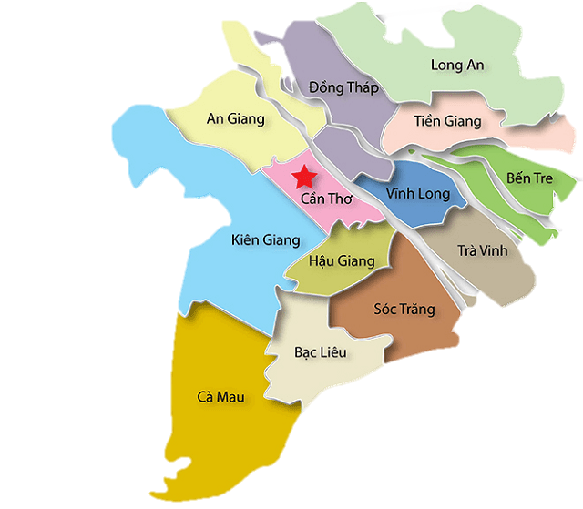
(Trang 4-5)
1. Hiểu rõ cấu trúc của Át lát
Tự nhiên
(Trang 6-14)
4 phần
Dân cư
(Trang 15-16)
Các ngành kinh tế
(Trang 17-25)
Các vùng kinh tế
(Trang 26-30)

Slide 8
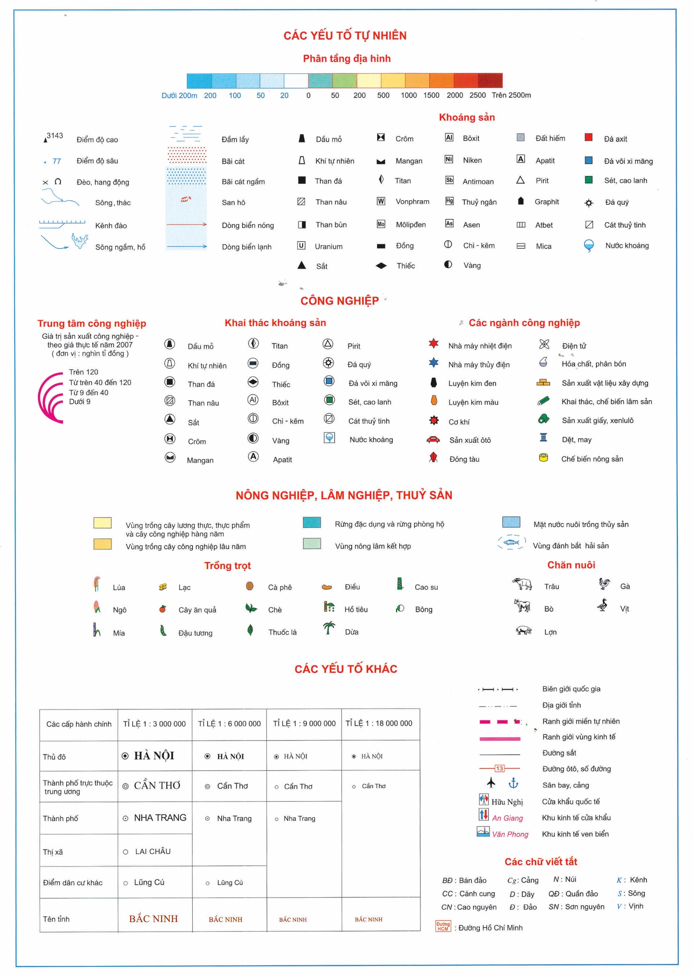
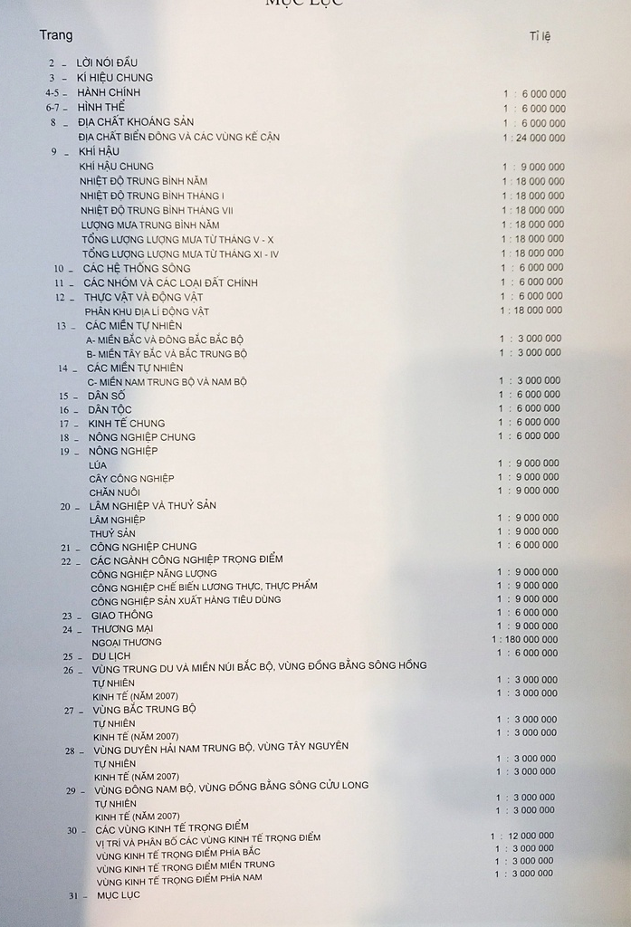
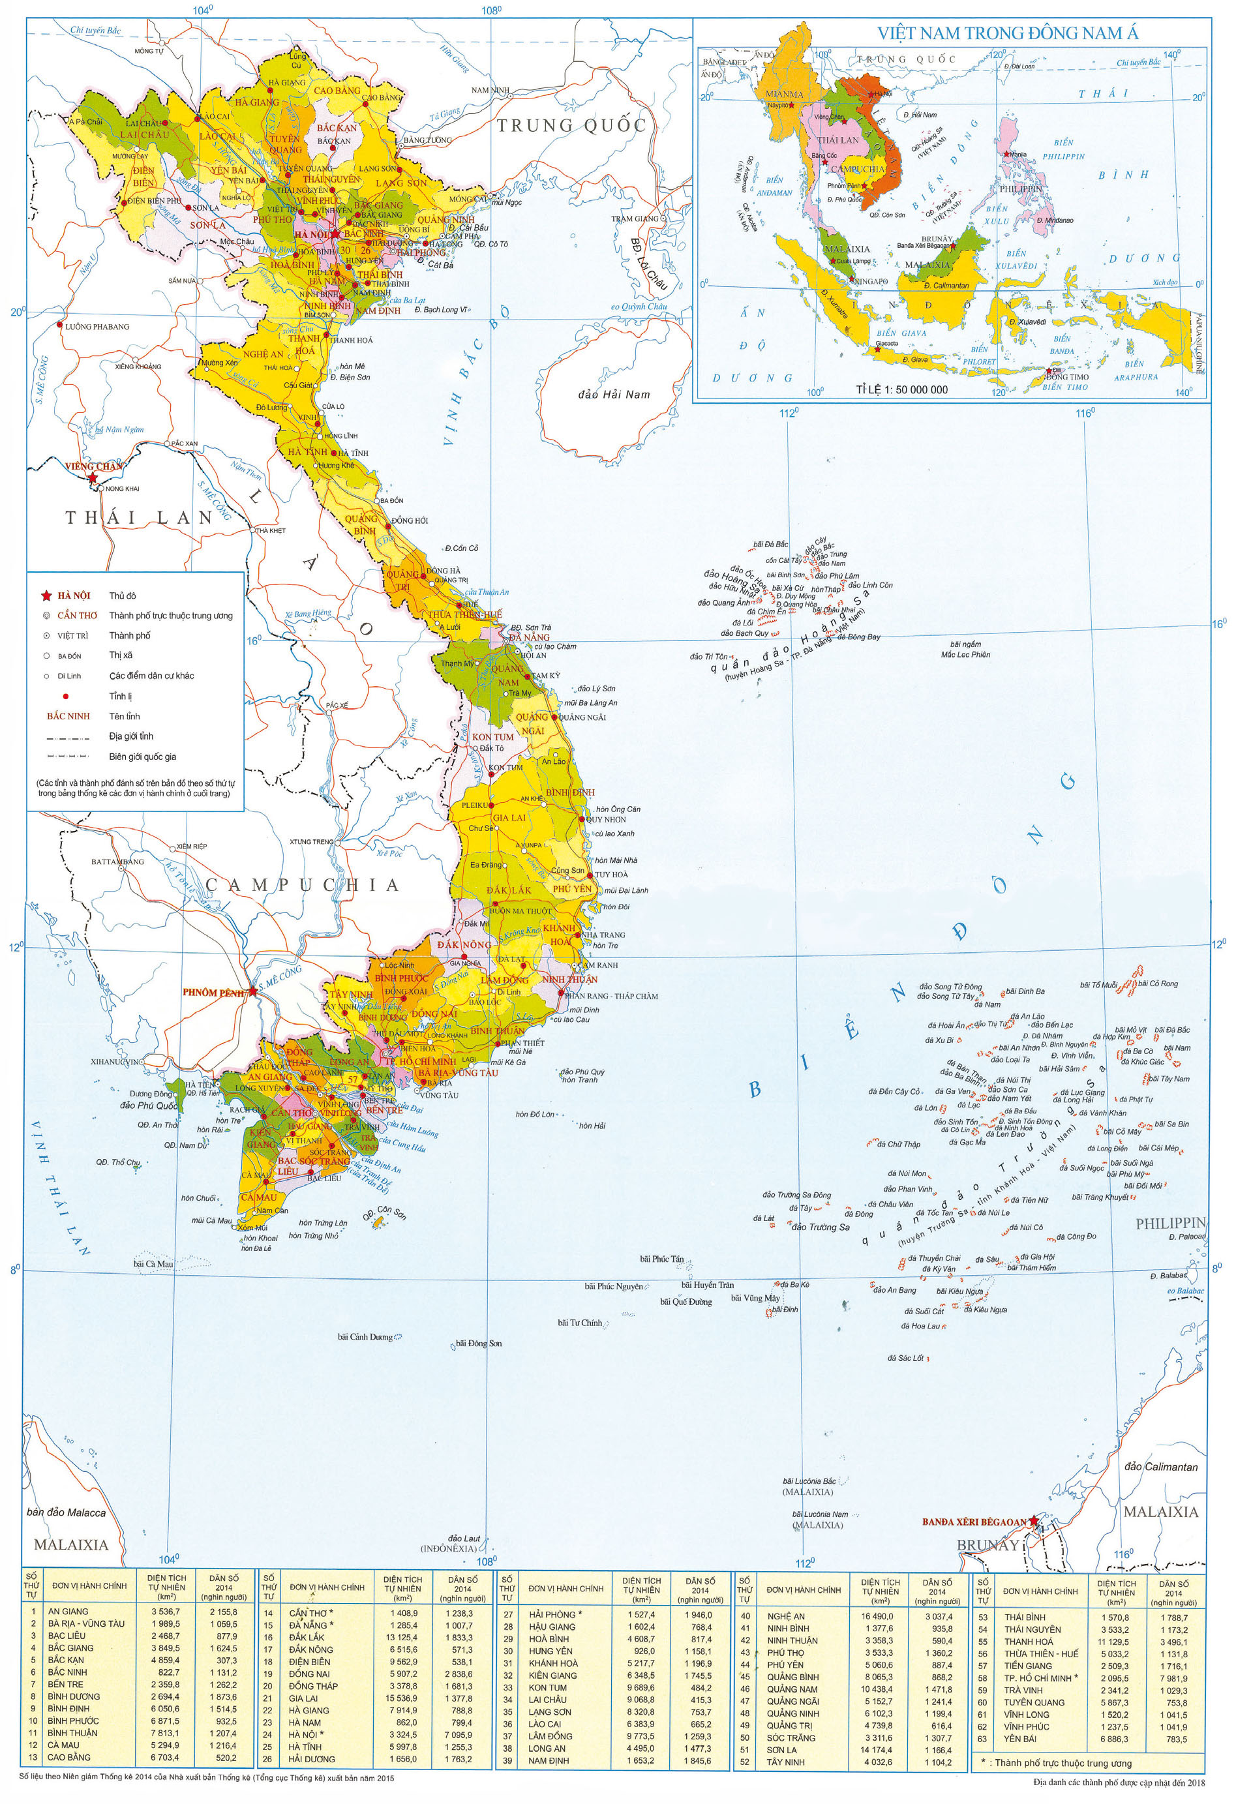
Trang 3
Trang 4-5
Trang 31
Kí hiệu chung
Hành chính
Mục lục

Slide 9
Hiểu rõ cấu trúc của Atlat
1,25 phút/1 câu
Trang 30

Slide 10
2. Đọc Át lát đúng trình tự
Kí hiệu chung̣ (Trang 3)
Rút ngắn thời gian
Nắm chắc các nội dung

Slide 11
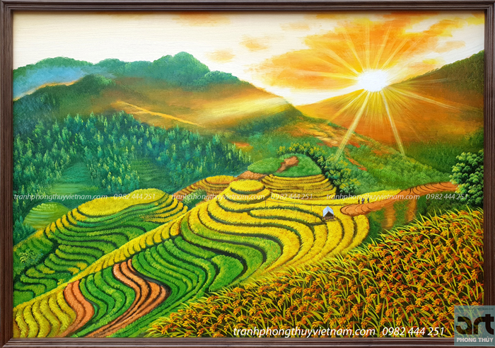
3. Nắm rõ mối tương quan giữa các đối tượng
Các yếu tố tự nhiên
Dân cư -kinh tế, kinh tế - kinh tế, tự nhiên – dân cư…
Các yếu tố tự nhiên - kinh tế
Notes:
Nắm rõ mối tương quan giữa các đối tượng
» Mối tương quan đó cụ thể là: mối quan hệ giữa các yếu tố tự nhiên với nhau, mỗi quan hệ tương hỗ, quan hệ nhân quả giữa các yếu tố tự nhiên - kinh tế, dân cư -kinh tế, kinh tế - kinh tế, tự nhiên – dân cư…

Slide 12
Kĩ năng
tính toán
Xác định
vị trí địa lý
Đo đạc
So sánh
Notes:
Nắm rõ mối tương quan giữa các đối tượng
» Mối tương quan đó cụ thể là: mối quan hệ giữa các yếu tố tự nhiên với nhau, mỗi quan hệ tương hỗ, quan hệ nhân quả giữa các yếu tố tự nhiên - kinh tế, dân cư -kinh tế, kinh tế - kinh tế, tự nhiên – dân cư…
» Các em cũng cần lưu ý và tự trang bị cho mình kĩ năng tính toán, đo đạc, so sánh, xác định vị trí địa lý để làm các bài tập ở mức độ vận dụng và vận dụng cao.

Slide 13
4. Khai thác Biểu đồ có trong các bản đồ của Át lát
Bản đồ về dân cư
Ngành kinh tế
Vùng kinh tế
Trả lời câu hỏi cũng như giảm tải nội dung lý thuyết cần ghi nhớ.
Notes:
Khai thác biểu đồ có trong các bản đồ của Atlat
Thường mỗi bản đồ về dân cư, ngành kinh tế sẽ có từ 1 đến 2 biểu đồ (cột, đường, tròn, miền) thể hiện sự tăng, giảm về giá trị tổng sản lượng, về diện tích (đối với các ngành nông-lâm nghiệp…), về cơ cấu, về xu hướng chuyển dịch cơ cấu của các ngành kinh tế... Thí sinh cần biết cách khai thác biểu đồ để trả lời câu hỏi cũng như giảm tải nội dung lý thuyết cần ghi nhớ.

Slide 14
Một số dạng câu hỏi Át lát thường gặp
1
Kể tên, xác định vị trí
2
Nhận xét,
so sánh
, tính toán

Slide 15
Một số dạng câu hỏi Át lát thường gặp
1
Kể tên, xác định vị trí
so sánh
2
Nhận xét,
, tính toán
3
Phân tích các biểu đồ trong Átlát

Slide 16
Các bước khi khai thác các câu hỏi Át lát
Xác định đúng nội dung câu hỏi (đối tượng địa lí, phạm vi lãnh thổ,...)
Xác định nhanh các trang Atlat liên quan
Xác định kỹ năng cần vận dụng để làm việc với BĐ
Xác định và khai thác các kí hiệu thông tin từ Atlat
Kết hợp 4 bước trên để tìm ra đáp án.
(Ưu tiên các thông tin đã biết để làm theo phương án loại trừ)

Slide 17
Làm trước tiên/sau cùng
Cần thuộc trang 3
Làm cùng luc
Nhớ tên, vị trí các tỉnh, TP
Mục lục ở cuối trang 31
Nhớ tên 7 vùng kinh tế…
Nắm vững các công thức tính toán cơ bản…
Notes:
Các câu Atlat ta làm trước tiên/sau cùng và làm cùng lúc để khỏi phải mở, đóng Atlat nhiều lần, mất thì giờ.
– Trước hết các em cần thuộc trang 3 cuốn Atlat (các ký hiệu chung) để đỡ mất thì giờ tra lại. Không khó để học trang này.
– Nhớ tên tỉnh thành khác với tên các thành phố. Tên tỉnh và 5 thành phố trực thuộc trung ương được ghi bằng chữ IN HOA màu ĐỎ (hay HỒNG). Còn tên thành phố thuộc tỉnh thì ghi màu đen và font chữ nhỏ hơn. Tên tỉnh thành được phân rõ ở trang 4 và trang 5 Atlat.
– Ngoài ra các em cũng cần nhớ tên 7 vùng kinh tế, 7 vùng nông nghiệp ở trang 17, và trang 18 Atlat. Trang 17 cho biết vùng và có tên các tỉnh thành (chữ Đỏ) trong mỗi vùng. Các vùng kinh tế cũng được phóng lớn ở các trang 26, 27, 28 và 29. Mỗi trang có 2 vùng kinh tế [trừ trang 27 có 1 vùng là vùng Bắc Trung Bộ.]
– Phần mục lục ở cuối trang 31 cho ta biết trang bản đồ cần tìm. Các em nên lưu ý việc này, thay vì mở từng trang xem coi nó nằm ở đâu. Ta mở mục lục để tìm cho nhanh.

Slide 18
Một số dạng câu hỏi Át lát thường gặp
1
Kể tên, xác định vị trí
so sánh
2
Nhận xét,
, tính toán
3
Phân tích các biểu đồ trong Átlát

Slide 19
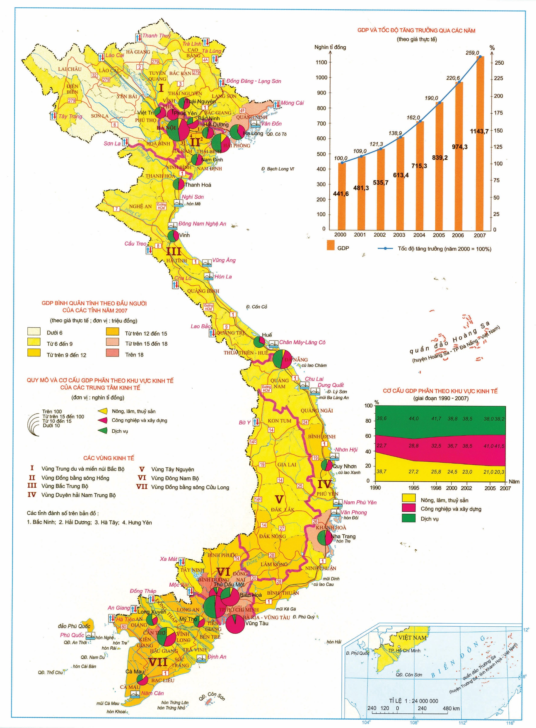
Ví dụ
Câu 46. Đề minh họa của Bộ GD- ĐT năm 2023
Căn cứ vào Atlat Địa lí Việt Nam trang Kinh tế chung, cho biết khu kinh tế ven biển nào sau đây thuộc Đồng bằng sông Cửu Long?
A. Vân Phong.
B. Dung Quất.
C. Nhơn Hội.
D. Năm Căn.

Slide 20
Ví dụ
Câu 46. Đề minh họa của Bộ GD- ĐT năm 2023
Căn cứ vào Atlat Địa lí Việt Nam trang Kinh tế chung, cho biết khu kinh tế ven biển nào sau đây thuộc Đồng bằng sông Cửu Long?
Ki hiệu chung
A. Vân Phong.
B. Dung Quất.
C. Nhơn Hội.
D. Năm Căn.

Slide 21
Ví dụ
Câu 46. Đề minh họa của Bộ GD- ĐT năm 2023
Căn cứ vào Atlat Địa lí Việt Nam trang Kinh tế chung, cho biết khu kinh tế ven biển nào sau đây thuộc Đồng bằng sông Cửu Long?
Ki hiệu chung
A. Vân Phong.
B. Dung Quất.
C. Nhơn Hội.
D. Năm Căn.

Slide 22
Ki hiệu chung
Ví dụ
Câu 46. Đề minh họa của Bộ GD- ĐT năm 2023
Căn cứ vào Atlat Địa lí Việt Nam trang Kinh tế chung, cho biết khu kinh tế ven biển nào sau đây thuộc Đồng bằng sông Cửu Long?
A. Vân Phong.
B. Dung Quất.
C. Nhơn Hội.
D. Năm Căn.

Slide 23
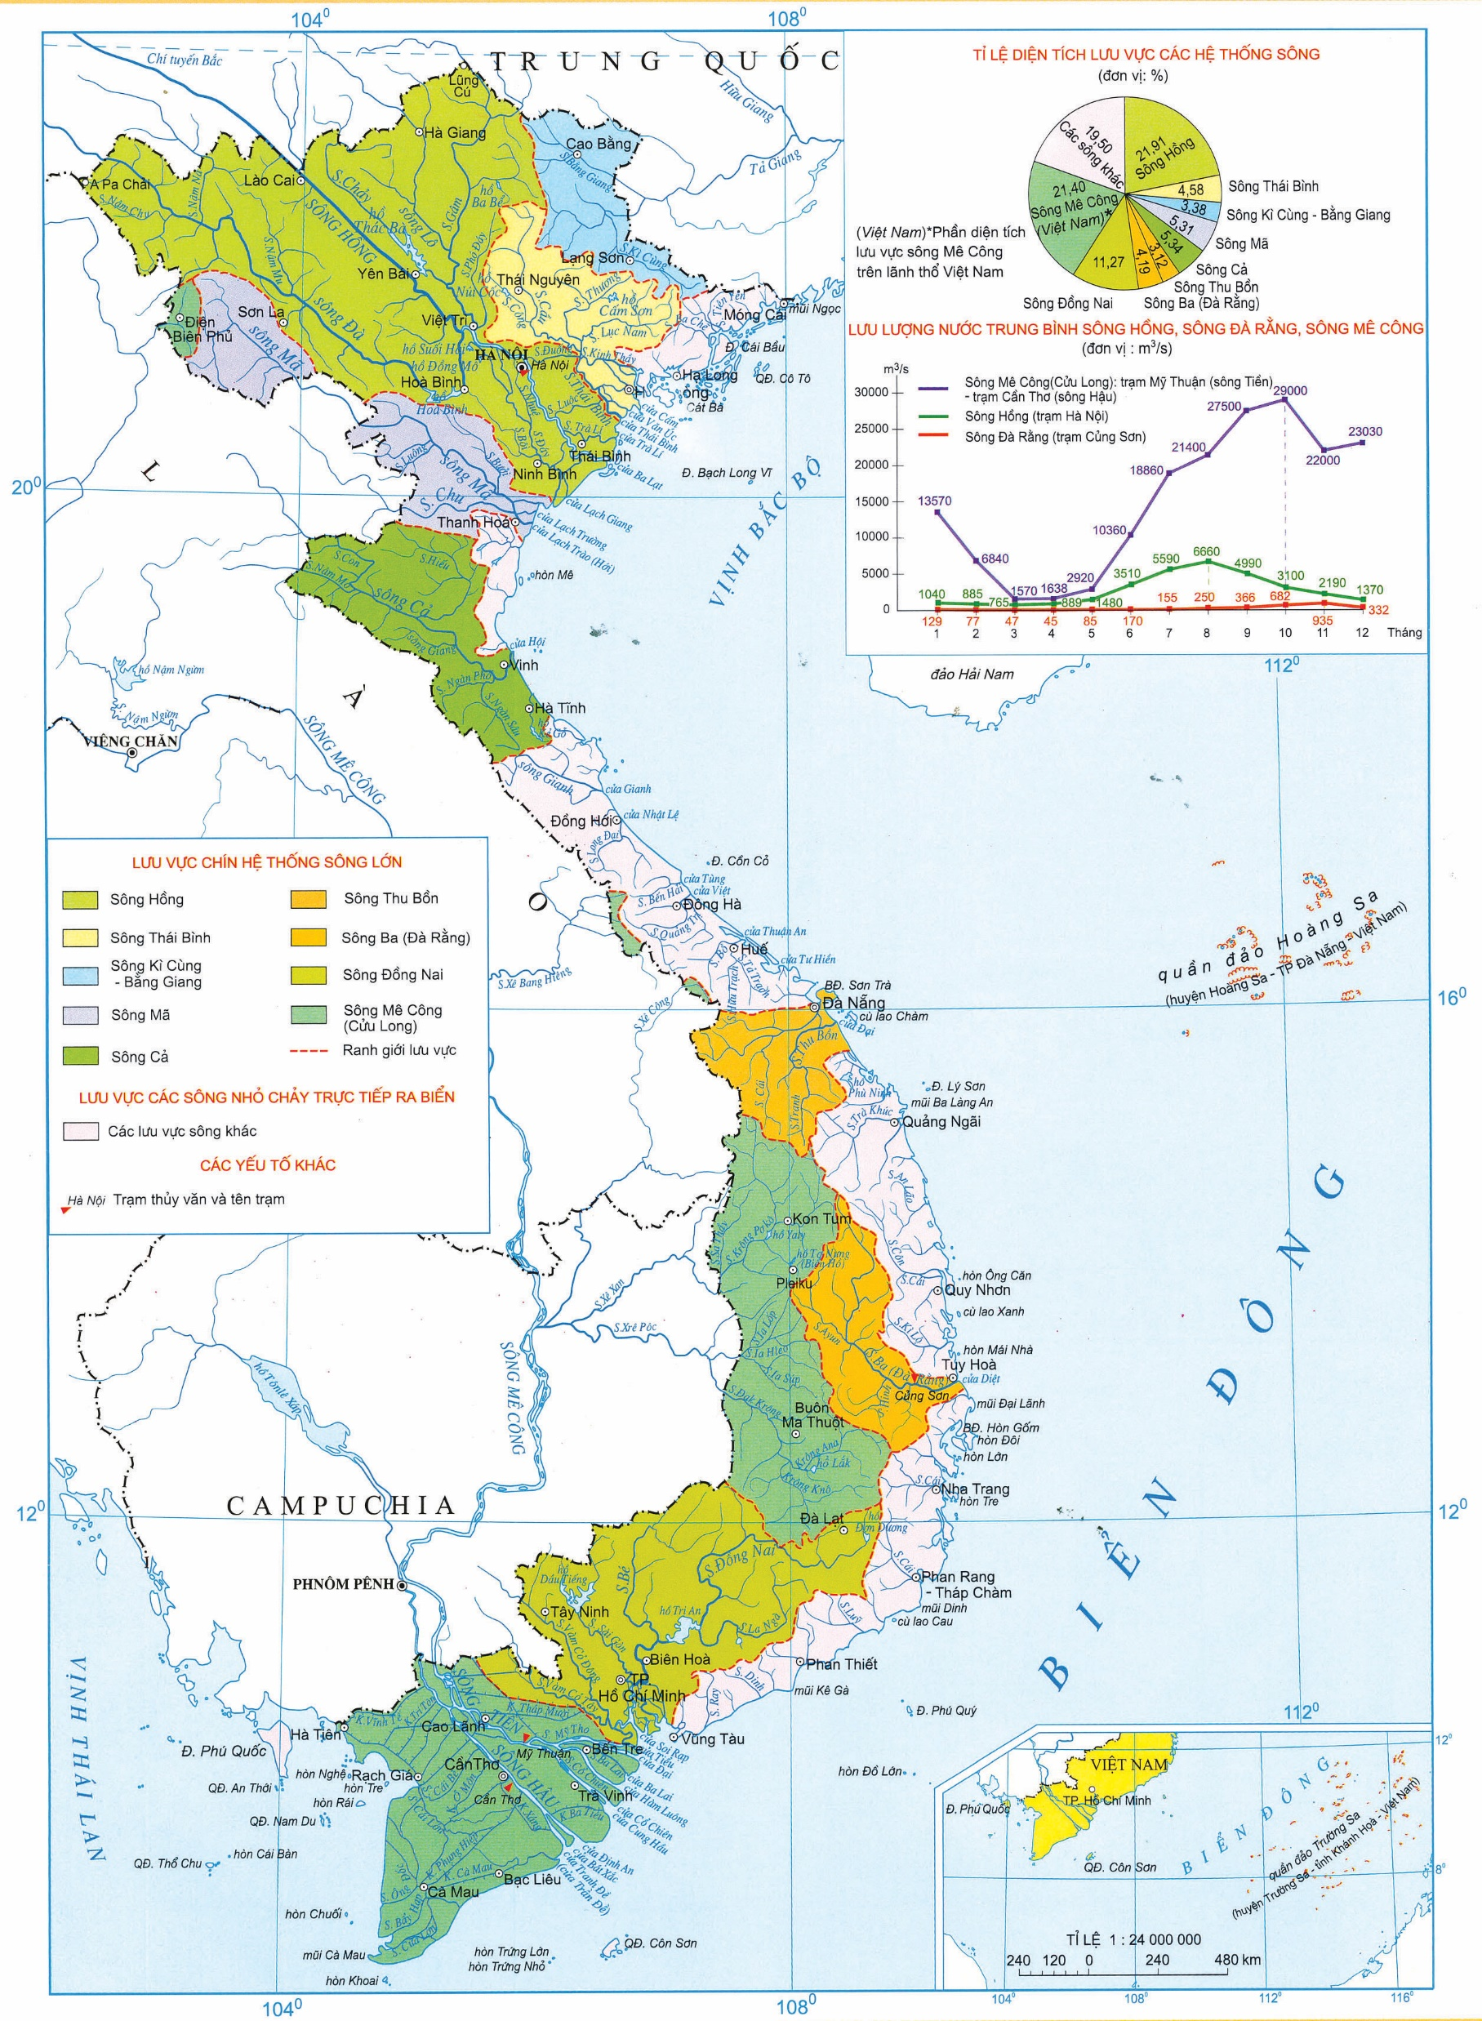
Ví dụ
Đề minh họa của Bộ GD- ĐT năm 2023
Câu 48. Căn cứ vào Atlat Địa lí Việt Nam trang Các hệ thống sông, cho biết sông nào sau đây đổ ra Biển Đông qua cửa Tùng?
A. Sông Bến Hải. B. Sông Thu Bồn.
C. Sông Ba. D. Sông Gianh.

Slide 24
Ví dụ
Đề minh họa của Bộ GD- ĐT năm 2023
Câu 48. Căn cứ vào Atlat Địa lí Việt Nam trang Các hệ thống sông, cho biết sông nào sau đây đổ ra Biển Đông qua cửa Tùng?
A. Sông Bến Hải. B. Sông Thu Bồn.
C. Sông Ba. D. Sông Gianh.

Slide 25
Ví dụ
Đề minh họa của Bộ GD- ĐT năm 2023
Câu 48. Căn cứ vào Atlat Địa lí Việt Nam trang Các hệ thống sông, cho biết sông nào sau đây đổ ra Biển Đông qua cửa Tùng?
A. Sông Bến Hải. B. Sông Thu Bồn.
C. Sông Ba. D. Sông Gianh.
Notes:
Dòng sông và nhịp cầu bé nhỏ ấy trở nên nổi tiếng vì đã thành nỗi đau, biểu tượng của sự chia cắt đất nước Việt Nam trong một thời gian dài, bắt đầu từ Hiệp định Giơ-ne-vơ được ký ngày 20-7-1954. Trong hiệp định đó có khoản như sau: “Sông Bến Hải, vĩ tuyến 17 được dùng làm giới tuyến quân sự tạm thời chia Việt Nam ra hai vùng tập kết quân sự tạm thời. Chính quyền và quân đội Việt Nam dân chủ cộng hòa tập trung về miền Bắc; chính quyền và quân đội khối Liên hiệp Pháp tập trung về miền Nam…”.

Slide 26
Ví dụ
Đề minh họa của Bộ GD- ĐT năm 2023
Câu 48. Căn cứ vào Atlat Địa lí Việt Nam trang Các hệ thống sông, cho biết sông nào sau đây đổ ra Biển Đông qua cửa Tùng?
A. Sông Bến Hải. B. Sông Thu Bồn.
C. Sông Ba. D. Sông Gianh.

Slide 27
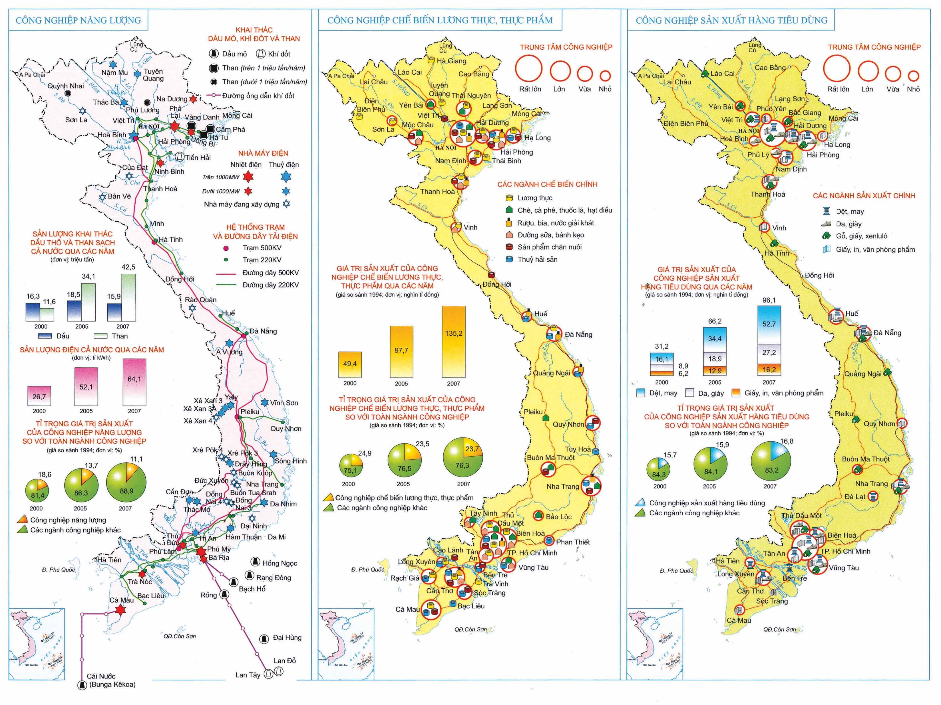
Ví dụ
Đề minh họa của Bộ GD- ĐT năm 2023
Câu 43: Căn cứ Atlat địa lí Việt Nam các ngành công nghiệp trọng điểm, cho biết nhà máy nhiệt điện nào có công suất lớn nhất trong các nhà máy sau?
A. Ninh Bình B. Na Dương.
C. Uông Bí. D. Phả Lại.

Slide 28
Ví dụ
Đề minh họa của Bộ GD- ĐT năm 2023
Câu 43: Căn cứ Atlat địa lí Việt Nam các ngành công nghiệp trọng điểm, cho biết nhà máy nhiệt điện nào có công suất lớn nhất trong các nhà máy sau?
A. Ninh Bình B. Na Dương.
C. Uông Bí. D. Phả Lại.

Slide 29
Ví dụ
Đề minh họa của Bộ GD- ĐT năm 2023
Câu 43: Căn cứ Atlat địa lí Việt Nam các ngành công nghiệp trọng điểm, cho biết nhà máy nhiệt điện nào có công suất lớn nhất trong các nhà máy sau?
A. Ninh Bình B. Na Dương.
C. Uông Bí. D. Phả Lại.

Slide 30
Ví dụ
Đề minh họa của Bộ GD- ĐT năm 2023
Câu 43: Căn cứ Atlat địa lí Việt Nam các ngành công nghiệp trọng điểm, cho biết nhà máy nhiệt điện nào có công suất lớn nhất trong các nhà máy sau?
A. Ninh Bình B. Na Dương.
C. Uông Bí. D. Phả Lại.

Slide 31
Kĩ thuật trả lời các câu hỏi liên quan BSL và Biểu đồ
1
Câu vận dụng cao
Câu Thông hiểu
1
Câu vận dụng
Cấu trúc
Notes:
Mở rộng diện tích đất canh tác, nạn du canh du cư của đồng bào dân tộc ít người.
- Các hoạt động xây dựng cơ sở hạ tầng, các công trình cơ bản, phát triển thủy điện..
Một đời người một rừng cây Xem thêm tại: https://loigiaihay.com/hay-neu-nhung-nguyen-nhan-dan-c95a9675.html#ixzz74bLs944c

Slide 32
II. kĩ thuật Trả lời các câu hỏi LIÊN QUAN ĐẾN BẢNG SỐ LIỆU, BIỂU ĐỒ
Dạng câu hỏi
Dạng 1
Dạng 2
,,,,,,
Nhận xét biểu đồ, bảng số liệu
Gọi tên, chọn biểu đồ phù hợp

Slide 33
Quy tắc chung
Xác định đúng nội dung câu hỏi
Xác định các kĩ năng cần vận dụng (tính toán, nhận dạng biểu đồ,...)
Làm phương án loại trừ
Đọc tất cả các đáp án, không bỏ xót.

Slide 34
Quy tắc Nhận xét Bảng số liệu, biểu đồ
Nhận xét BSL/ Biểu đồ không phải xử lí số liệu
Nhận xét BSL/ Biểu đồ cần phải xử lí số liệu
Thực hiện theo quy tắc chung
Lưu ý:
- Nắm vững các công thức tính toán địa lí cơ bản
- Với các nhận xét: Tăng/giảm: nhanh/chậm: chia
- Với các nhận xét: Tăng/giảm: nhiều/ít: Trừ

Slide 35
Ví dụ
Nhận xét thế nào?
Câu 41. Đề minh họa của Bộ GD- ĐT năm 2023
Về đối tượng nào? có đôi tượng đó?
Cho bảng số liệu:
TÔNG DỰ TRỮ QUỐC TẾ CỦA MỘT SỐ QUỐC GIA NĂM 2015 VÀ NǍM 2020
( Đơn vị: Triệu đô la Mỹ)
Ở thời điểm?
Năm | Lào | Thái Lan | Việt Nam | In-đô-nê-xi-a
2015 | 1043 | 151266 | 28250 | 103268
2020 | 1393 | 248743 | 94834 | 131139
(1,34)
(1,64)
(3.36)
(1,26)
(Nguồn: Niên giám thống kê Việt Nam 2021, NXB Thống kê, 2022)
Theo bảng số liệu, nhận xét nào sau đây đúng khi so sánh tổng dự trữ quốc tế của một số quốc gia năm 2020 với năm 2015?
A. Việt Nam tăng chậm hơn In-đô-nê-xi-a.
B. Thái Lan tăng chậm hơn Việt Nam.
Chia
C. In-đô-nê-xi-a tăng nhanh hơn Lào.
D. Lào tăng nhanh hơn Thái Lan.
Chia
Chia
Chia

Slide 36
Ví dụ
Đề tham khảo số 02 Bắc Ninh năm 2023
Câu 41: Cho bảng số liệu:
GDP BÌNH QUÂN ĐẦU NGƯỜI CỦA VIỆT NAM VÀ CAM-PU-CHIA
(Đơn vị: USD)
Năm | 2010 | 2013 | 2015 | 2018
Cam-pu-chia | 786 | 1 028 | 1163 | 1509
Việt Nam | 1 273 | 1 907 | 2109 | 2551
(Tăng 723 tỉ USD)
(Tăng 1,9 lần)
(Tăng 1278 tỉ USD)
(Tăng 2,0 lần)
(Nguồn: Niên giám thống kê Việt Nam 2018, NXB Thống kê, 2019)
Theo bảng số liệu, nhận xét nào sau đây không đúng khi so sánh về GDP bình quân đầu nguời hai quốc gia, giai đoạn 2010 - 2018?
A. Cam-pu-chia, Việt nam đều tăng. B. Việt Nam cao hơn Cam-pu-chia.
C. Việt Nam tăng nhiều hơn Cam-pu-chia. D. Cam-pu-chia tăng nhanh hơn Việt Nam.
Chia
Trừ

Slide 37
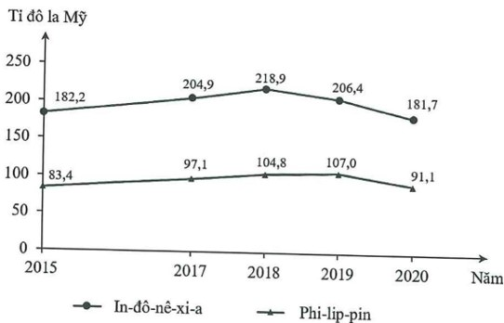
Ví dụ
Đề chính thức của Bộ GD- ĐT năm 2021- Đợt 1, mã đề 303
Câu 58. Cho biểu đồ: GIÁ TRỊ XUẤT KHẨU HÀNG HÓA VÀ DỊCH VỤ CỦA IN-ĐÔ-NÊ-XI-A VÀPHILIPPIN NĂM 2015 VÀ 2020
(Số liệu theo Niên giám thống kê Việt Nam 20121 NXB Thống kê, 2022)
Theo biểu đồ, nhận xét nào sau đây đúng về sự thay đổi giá trị xuất khẩu hàng hóa và dịch vụ năm 2020 so với năm 2015 của indonexia và Philippin?
A. Philippin tăng ít hơn In-đô-nê-xi-a.. B. In-đô-nê-xi-a tăng gấp hai lần Philippin.
C. Philippin tăng chậm hơn In-đô-nê-xi-a. D. In-đô-nê-xi-a giảm và Philippin tăng.
Trừ
Chia
Chia

Slide 38
Ví dụ
Đề tham khảo số 04 Sở GD- ĐT Bắc Ninh năm 2023
Câu 41: Cho bảng số liệu:
DÂN SỐ PHÂN THEO THÀNH THỊ VÀ NÔNG THÔN CỦA MỘT SỐ QUỐC GIA NĂM 2020 (Đơn vị: triệu người)
Quốc gia | In-đô-nê-xi-a | Việt Nam | Ma-lai-xi-a | Phi-lip-pin
Tổng số | 273 | 97 | 32 | 109
Thành thị | 153 | 37 | 25 | 51
Nông thôn | 120 | 60 | 7 | 58
Dân số TT
Tỉ lệ dân TT
100%
Tổng số dân
(Nguồn: Thống kế từ Liên hợp quốc 2021, https://danso.org)
Theo bảng số liệu trên, nhận xét nào sau đây đúng khi so sánh về tỉ lệ dân thành thị của một số quốc gia năm 2020?
A. Ma-lai-xi-a cao nhất. B. Phi-lip-pin thấp nhất.
C. Việt Nam cao hơn Ma-lai-xi-a. D. Phi-lip-pin cao hơn In-đô-nê-xi-a.

Slide 39
Ví dụ
Đề tham khảo số 04 Sở GD- ĐT Bắc NInh năm 2023
Câu 41: Cho bảng số liệu:
TỈ LỆ DÂN CƯ THÀNH THỊ CỦA MỘT SỐ QUỐC GIA NĂM 2020 (Đơn vị: %)
Quốc gia | In-đô-nê-xi-a | Việt Nam | Ma-lai-xi-a | Phi-lip-pin
Tổng số | 100 | 100 | 100 | 100
Thành thị | 56,0 | 38,1 | 78,1 | 46,8
(Nguồn: Thống kế từ Liên hợp quốc 2021, https://danso.org)
Theo bảng số liệu trên, nhận xét nào sau đây đúng khi so sánh về tỉ lệ dân thành thị của một số quốc gia năm 2020?
A. Ma-lai-xi-a cao nhất. B. Phi-lip-pin thấp nhất.
C. Việt Nam cao hơn Ma-lai-xi-a. D. Phi-lip-pin cao hơn In-đô-nê-xi-a.

Slide 40
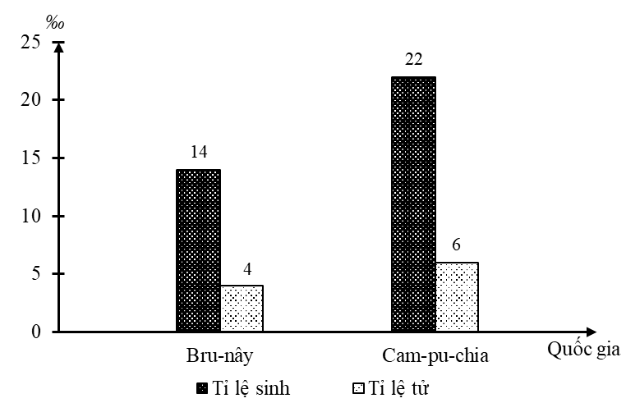
Ví dụ
Cho biểu đồ:
(Sưu tầm)
TỈ LỆ SINH VÀ TỈ LỆ TỬ CỦA BRU-NÂY VÀ CAM-PU-CHIA NĂM 2020
Tỉ lệ gia tăng tự nhiên?
Tg (%)
Tỉ lệ sinh - Tỉ lệ tử
(Nguồn số liệu theo Niên giám thông kê Việt Nam 2020, NXB Thông kê, 2021)
Theo biểu đồ, nhận xét nào sau đây đúng về tỉ lệ sinh, tỉ lệ tử, gia tăng tự nhiên của Bru-nây và Cam-pu-chia năm 2020?
A. Tỉ lệ sinh của Bru-nây cao hơn Cam-pu-chia.
B. Tỉ lệ tử của Cam-pu-chia thấp hơn Bru-nây.
C. Tỉ suất gia tăng tự nhiên của Cam-pu-chia cao hơn Bru-nây.
D. Tỉ suất gia tăng tự nhiên của Cam-pu-chia thấp hơn Bru-nây.

Slide 41
Ví dụ
Cho biểu đồ:
TỈ LỆ SINH VÀ TỈ LỆ TỬ CỦA BRU-NÂY VÀ CAM-PU-CHIA NĂM 2020
(Sưu tầm)
1,6
1,0
(Nguồn số liệu theo Niên giám thông kê Việt Nam 2020, NXB Thông kê, 2021)
Theo biểu đồ, nhận xét nào sau đây đúng về tỉ lệ sinh, tỉ lệ tử, gia tăng tự nhiên của Bru-nây và Cam-pu-chia?
A. Tỉ lệ sinh của Bru-nây cao hơn Cam-pu-chia.
B. Tỉ lệ tử của Cam-pu-chia thấp hơn Bru-nây.
C. Tỉ suất gia tăng tự nhiên của Cam-pu-chia cao hơn Bru-nây.
D. Tỉ suất gia tăng tự nhiên của Cam-pu-chia thấp hơn Bru-nây.

Slide 42
Quy tắc gọi tên và chọn dạng biểu đồ
Gọi tên
Chọn dạng biểu đồ
Quy tắc chung
Căn cứ vào
yêu cầu của câu hỏi
Căn cứ vào Bảng số liệu/Biểu đồ.

Slide 43
Biểu đồ Cột
Dấu hiệu nhận biết các dạng biểu đồ cơ bản
Biểu đồ Tròn
Tình hình, giá trị, quy mô, số lượng, so sánh,...
Cơ cấu, Quy mô và cơ cấu,...
3 năm
Biểu đồ Miền
1 -2 loại đơn vị
Sự chuyển dịch cơ cấu, thay đổi Cơ cấu,...
4 năm
Biểu đồ Kết hợp
Tình hình, giá trị, quy mô, biến động,...
Biểu đồ Đường
Tốc độ tăng trưởng, tốc độ gia tăng, quy mô,...
3 năm
3 năm
2 loại đơn vị

Slide 44
Quy tắc gọi tên biểu đồ
Căn cứ vào biểu đồ, đơn vị trên biểu đồ
Gọi tên
Căn cứ vào dấu hiệu nhận biết các dạng BĐ
Phương án loại trừ
+ Tròn: Cơ cấu, Quy mô và cơ cấu (BK khác nhau).....
+ Miền: Cơ cấu, chuyển dịch cơ cấu, thay đổi cơ cấu....
+ Đường: Tốc độ tăng trưởng, tốc độ gia tăng, biến động,....
+ Cột: Quy mô, tình hình, giá trị, sản lượng,....
+ Kết hợp: Quy mô, biến động, tình hình, giá trị,...

Slide 45
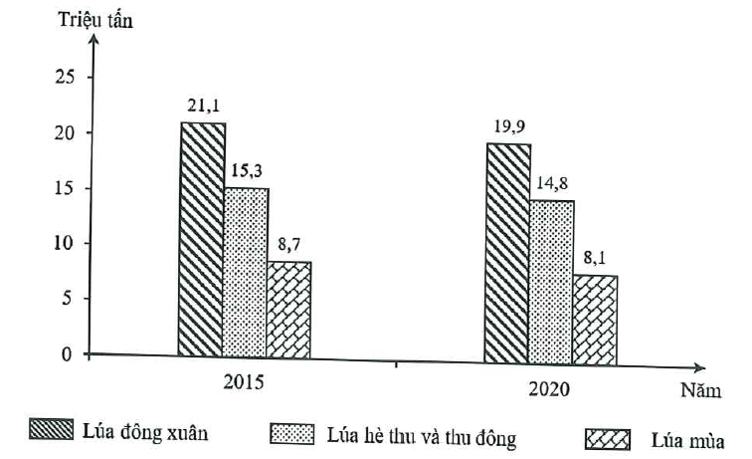
Ví dụ
Đề minh họa của Bộ GD- ĐT năm 2023
Câu 73. Cho biểu đồ về sản lượng các vụ lúa của nước ta năm 2015 và năm 2020 :
(Số liệu theo Niên giám thống kê Việt Nam 2021, NXB Thống kê, 2022)
Biểu đồ thể hiện nội dung nào sau đây?
A. Chuyển dịch cơ cấu sản lượng. B. Quy mô sản lượng.
C. Tốc độ tăng sản lượng. D. Quy mô và cơ cấu sản lượng.

Slide 46
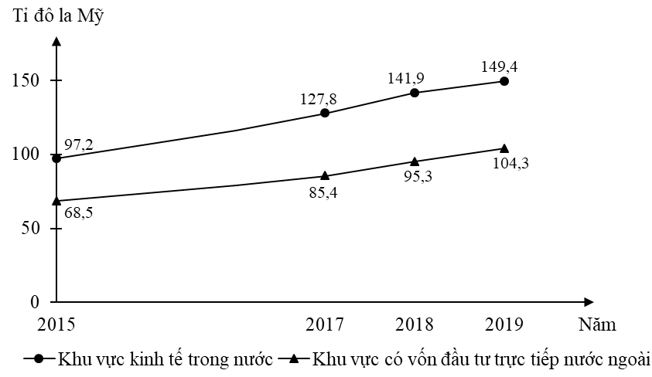
Ví dụ
Đề thi chính thức của Bộ GD- ĐT năm 2022, mã 301
Câu 75: Cho biểu đồ về nhập khẩu hàng hóa phân theo khu vực kinh tế nước ta giai đoạn 2015-2019:
(Số liệu theo Niên giám thống kê Việt Nam 2020, NXB Thống kê, 2021)
Biểu đồ thể hiện nội dung nào sau đây?
A. Tốc độ tăng trị giá nhập khẩu. B. Quy mô và cơ cấu trị giá nhập khẩu.
C. Chuyển dịch cơ cấu trị giá nhập khẩu. D. Quy mô trị giá nhập khẩu.

Slide 47
Quy tắc chọn dạng biểu đồ
Căn cứ và yêu cầu câu hỏi để xác định dấu hiệu, đối tượng,...
Chọn dạng biểu đồ
Phương án loại trừ
Lưu ý: Nắm chắc các dấu hiệu nhận biết biểu đồ cơ bản

Slide 48
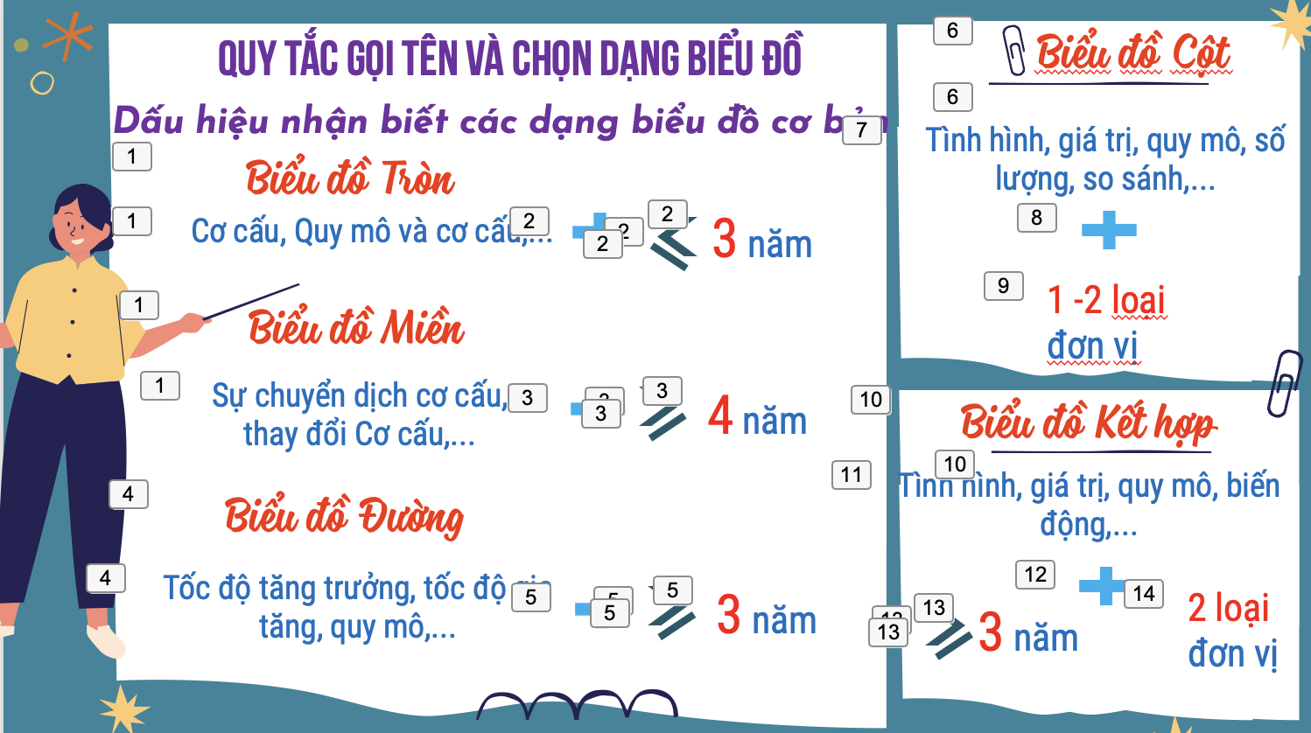
Ví dụ
Đề minh họa của Bộ GD- ĐT năm 2023
Câu 80. Cho bảng số liệu:
TRI GIÁ MỘT SỐ MẶT HÀNG NHẬP KHẨU CỦA NƯỚC TA GIAI ĐOẠN 2015 – 2020 (Đơn vị: Triệu đô la Mỹ)
Năm | 2015 | 2018 | 2019 | 2020
Sắt, thép | 7491,7 | 9901,6 | 9506,2 | 8067,0
Than đá | 547,5 | 2555,0 | 3788,8 | 3777,7
(Niên giám thống kê Việt Nam 2021, NXB Thống kê, 2022)
Theo bảng số liệu, để thể hiện tốc độ tăng trưởng giá trị một số mặt hàng nhập khẩu của nước ta giai đoạn 2015 - 2020, dạng biểu đồ nào sau đây là thích hợp nhất?
A. Miền. B. Tròn. C. Đường. D. Cột.

Slide 49
Ví dụ
Đề chính thức của Bộ GD- ĐT năm 2021- Đợt 1, mã đề 301
Câu 80. Cho bảng số liệu:
SẢN LƯỢNG THỦY SẢN CỦA NƯỚC TA GIAI ĐOẠN 2010 - 2019
(Đơn vị: Nghìn tấn
Năm | 2010 | 2013 | 2016 | 2019
Khai thác | 2414,4 | 2803,8 | 3226,1 | 3777,7
Nuôi trồng | 2728,3 | 3215,9 | 3644,6 | 4490,5
(Niên giám thống kê Việt Nam 2019, NXB Thống kê, 2020)
Theo bảng số liệu, để thể hiện sự chuyển dịch cơ cấu sản lượng thủy sản của nước ta giai đoạn 2010 - 2019, dạng biểu đồ nào sau đây là thích hợp nhất?
A. Kết hợp. B. Đường. C. Miền. D. Tròn.

Slide 50
Ví dụ
Đề chính thức của Bộ GD- ĐT năm 2020- Đợt 2, mã đề 302
Câu 80. Cho bảng số liệu:
DIỆN TÍCH CÁC LOẠI CÂY LÂU NĂM CỦA NƯỚC TA NĂM 2010 VÀ NĂM 2018
(Đơn vị: Nghìn ha)
Năm | Tổng số | Cây công nghiệp lâu năm | Cây ăn quả | Cây lâu năm khác
2010 | 2846,8 | 2010,5 | 779,7 | 56,6
2018 | 3482,3 | 2228,4 | 989,4 | 264,5
(Niên giám thống kê Việt Nam 2018, NXB Thống kê, 2019)
Theo bảng số liệu, để thể hiện quy mô và cơ cấu diện tích các loại cây lâu năm của nước ta năm 2010 và năm 2018, dạng biểu đồ nào sau đây là thích hợp nhất?
A. Kết hợp. B. Đường. C. Miền. D. Tròn.

Slide 51
Ví dụ
Sưu tầm
Câu 80. Cho bảng số liệu:
NĂNG SUẤT VÀ SẢN LƯỢNG NGÔ NƯỚC TA, GIAI ĐOẠN 2010 - 2020
Năm | 2010 | 2015 | 2019 | 2020
Sản lượng (Nghìn tấn) | 4625,7 | 5287,2 | 4731,9 | 4559,7
Năng suất (Tạ/ha) | 41,1 | 44,8 | 48,0 | 48,4
(Niên giám thống kê Việt Nam 2018, NXB Thống kê, 2019)
Theo bảng số liệu, để thể hiện quy mô sản lượng và năng suất ngô nước ta giai đoạn 2010 - 2020, dạng biểu đồ nào sau đây là thích hợp nhất?
A. Miền. B. Tròn. C. Đường. D. Kết hợp.

Slide 52
Ví dụ
Sưu tầm
Câu 80. Cho bảng số liệu:
DIỆN TÍCH VÀ SẢN LƯỢNG CÁC VỤ LÚA Ở NƯỚC TA NĂM 2021
Vụ lúa | Diện tích (Nghìn ha) | Sản lượng (Nghìn tấn)
Đông xuân | 3006,8 | 20628,6
Hè thu và thu đông | 2673,5 | 15163,5
Mùa | 1558,5 | 8055,8
(Niên giám thống kê Việt Nam 20121, NXB Thống kê, 2022)
Theo bảng số liệu, để thể hiện diện tích và sản lượng các vụ lúa ở nước ta năm 2021, dạng biểu đồ nào sau đây là thích hợp nhất?
A. Cột. B. Tròn. C. Miền. D. Kết hợp.

Slide 53
Hướng dẫn học sinh trả lời phần kĩ năng
Atlat, Bảng số liệu, Biểu đồ

Slide 54
Bắt chước
Làm được
Làm chính xác
Hình thành kĩ xảo
Biến hóa
5 giai đoạn hình thành kĩ năng
Notes:
Capusl

Slide 56
Thảo luận
25 Đề Địa lí trọng tâm 2023 (Đàm Thanh Tùng)
Cho biểu đồ về về tổng sản phẩm trong nước nước ta giai đoạn 2015- 2020
(Số liệu theo Niêm giám thống kê Việt Nam 2021, NXB Thống kê, 2022)
Biểu đồ thể hiện nội dung nào sau đây?
A. Quy mô tổng sản phẩm trong nước. B. Cơ cấu tổng sản phẩm trong nước.
C. Tốc độ tăng trưởng tổng sản phẩm trong nước. D. Chuyển dịch cơ cấu tổng sản phẩm trong nước.

